Slide 1
Институт систем энергетики им.Л.А.Мелентьева СО РАН
Предпосылки развития и результаты исследований проблем цифровой энергетики России
Чл.-корр. РАН Н.И.Воропай,
Чл.-корр. РАН В.А.Стенников

Slide 2
Предпосылки цифровизации энергетики
Энергетические системы (электро-, тепло-, газо- и нефте- снабжающие и др.) играют важнейшую инфраструктурную роль в обеспечении нормального функционирования и развития отраслей экономики и жизни населения
Энергетические системы развиваются на интеллектуальной инновационной основ при возросших требованиях потребителей к надежности энергоснабжения и качеству энергоресурсов, определяемых цифровизацией и компьютеризацией их производственных технологий
Объективные тенденции изменения структуры и свойств будущих энергетических систем усложняют условия их управляемости
Функционирование трансформирующихся энергетических систем принципиально невозможно без адекватных таким сложным управляемым объектам систем управления

Slide 3
Предпосылки цифровизации энергетики
Эффективность управления энергетическими системами обеспечивается
- текущей многочисленной регулярно обновляемой
достоверной информацией
- выработанными на ее основе оптимальными управляющими
воздействиями и их надежным выполнением
Управление реализуется развитыми информационно-комму-никационными и управляющими системами с использованием инновационных технических средств и интеллектуальных информационных технологий на цифровой основе
Физическая и информационно- коммуникационная подсистемы оказываются сопоставимыми по сложности и ответственности. Энергетические системы становятся сложными кибер-физическими системами. Цифровая основа – единственный эффективный путь реализации управления ими

Slide 4
Выгоды цифровизации в энергетике
Радикальное повышение надежности энергоснабжения и качества энергии и энергетических услуг для обеспечения возросших требований потребителей в цифровой экономике
Принципиальное изменение парадигмы взаимоотношений субъектов в сфере энергоснабжения к Интернету энергии как системе производителей и потребителей энергии, которые интегрируются в общую инфраструктуру и обмениваются энергией
Радикальное повышение доступности крупномасштабных экономических эффектов для энергетических компаний и массовых рядовых субъектов
Оптимизация информационных потоков, повышение эффективности принимаемых решений, повышение производительности и качества работы персонала, рост удовлетворенности клиентов энергетических компаний

Slide 5
Примеры задач управления интеллектуальными ЭЭС
Оценивание текущих режимов ЭЭС на основе интеграции данных и технологий искусственного интеллекта
MAS₀
MAS₁
MAS₂
A_{K}
MAS_{n}
750-500 кВ
MAS₁₁
PMU
750-500 кВ
MAS₂₁
PMU
750-500 кВ
MAS_{n1}
PMU
PMU
U,гран.узлов
220 кВ
MAS₂₂
….
….
….
….
….
….
….
….
….
….
….
….
…
…
PMU
<110 кВ
MAS_{2n}
PMU
граничный узел
Мультиагентная система оценивания состояния ЭЭС

Slide 6
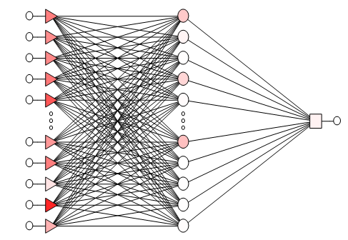
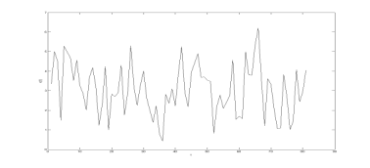
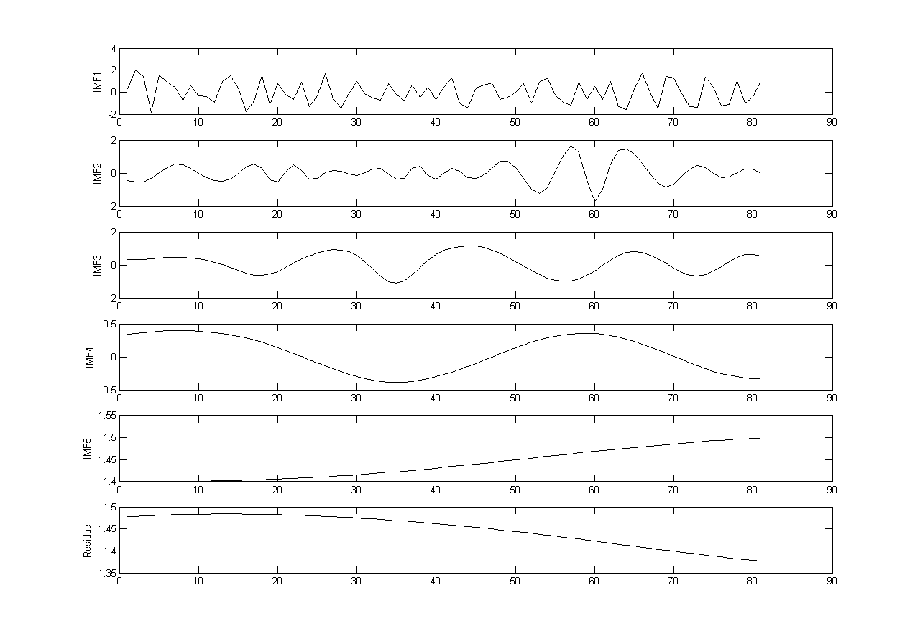
Сравнительные результаты краткосрочного прогнозирования перетока активной мощности на «1 минуту вперед» на базе традиционной нейронной сети и гибридной (ПГХ-ИНС) модели
Примеры задач управления интеллектуальными ЭЭС
Гибридная модель для краткосрочного прогнозирования параметров режима ЭЭС
Преобразование Гильберта-Хуанга
Преобразованный сигнал,
x’(t)
Нейросетевая модель
Метод разложения на эмпирические моды
Прогноз
Исходный сигнал, x(t)
Преобразование Гильберта
Период | Ошибка | Традиционная нейросетевая модель | Гибридная (ПГХ-ИНС) модель
20:00 – 21:00 | MAPE (%) | 10.1 | 5.2
 | MAE | 6.2 | 1.8
 | RMSE | 33.1 | 3.1
21:00 – 22:00 | MAPE (%) | 9.1 | 4.3
 | MAE | 6.7 | 1.6
 | RMSE | 34.1 | 1.7

Slide 7
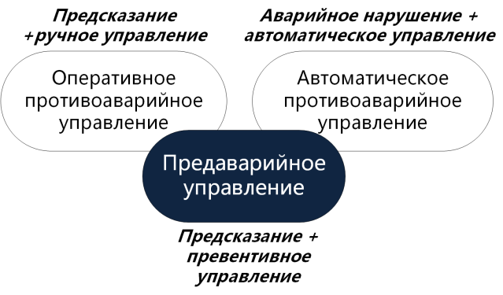
Примеры задач управления
интеллектуальными ЭЭС
Комплекс интеллектуальных средств для предотвращения крупных системных аварий в ЭЭС, связанных с системной неустойчивостью по напряжению
Предложенный подход к мониторингу
и управлению ЭЭС
Структура программной реализации
интеллектуальной системы

Slide 8
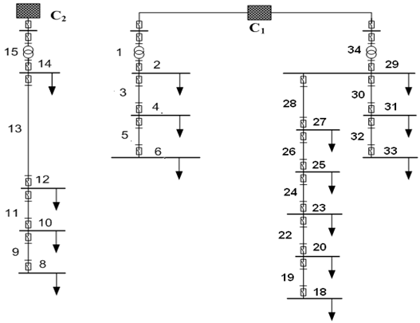
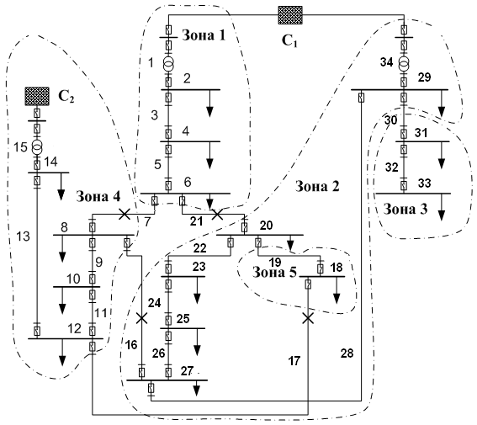
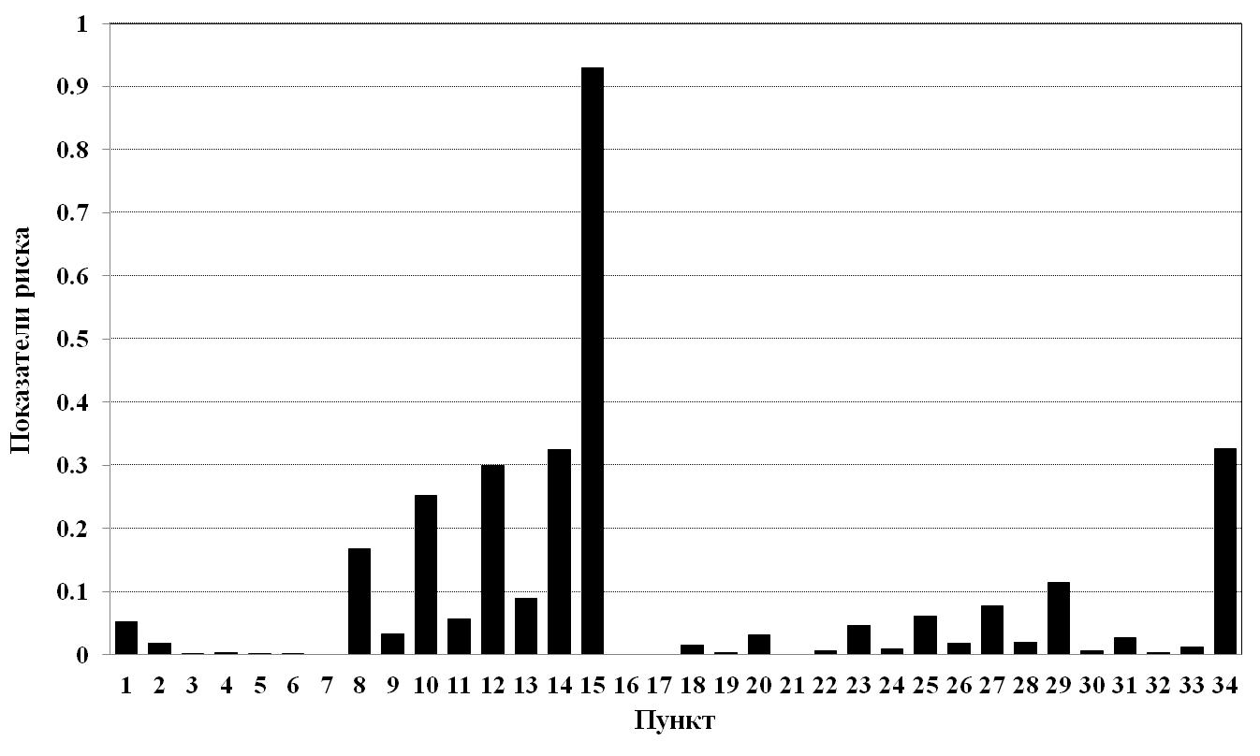
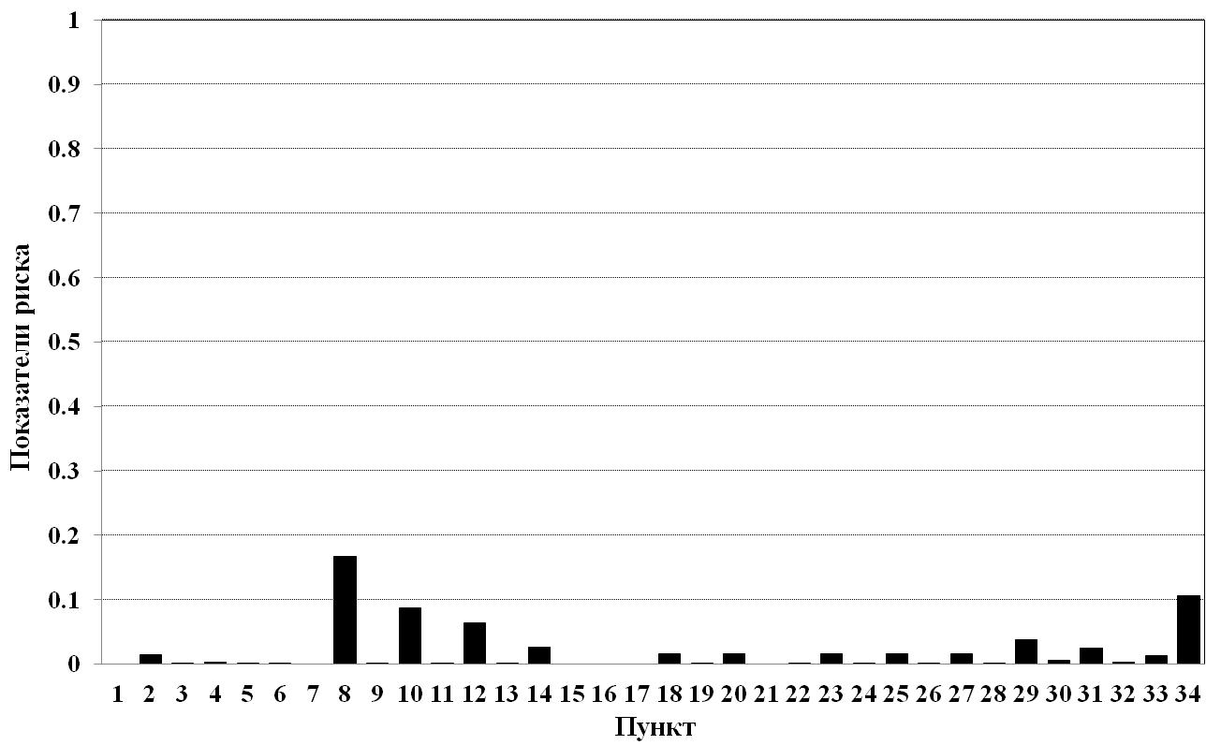
Примеры задач управления интеллектуальными ЭЭС
«Активные» системы электроснабжения за счет автоматической
реконфигурации сети
Схема городской распределительной электрической сети
Реконструированная городская распределительная электрическая сеть
Диаграмма показателей риска
дефицита мощности для исходной схемы
Диаграмма показателей риска для дефицита мощности реконструированной электрической сети

Slide 9
Уязвимые места СМПР с точки зрения живучести ЭЭС
Примеры задач управления интеллектуальными ЭЭС
Иллюстрация живучести ПВК ОС при воздействии кибератак

Slide 10
Задачи исследований
Изучение свойств трансформирующихся кибер-физических энергетических систем под влиянием инновационных интеллектуальных технологий и цифровизации, развитие моделей и методов исследования будущих энергетических систем
Разработка новых принципов конструирования и преобразования будущих кибер-физических энергетических систем в условиях их интеллектуализации и цифровизации
Разработка и развитие принципов, технологий и методов управления режимами будущих кибер-физических энергетических систем с учетом трансформации их свойств, интеллектуализации и цифровизации
Исследование проблем кибер-безопасности будущих кибер-физических энергетических систем и разработка методов и средств противодействия кибер-атакам на информационно-коммуникационную и управляющую подсистему

Slide 11
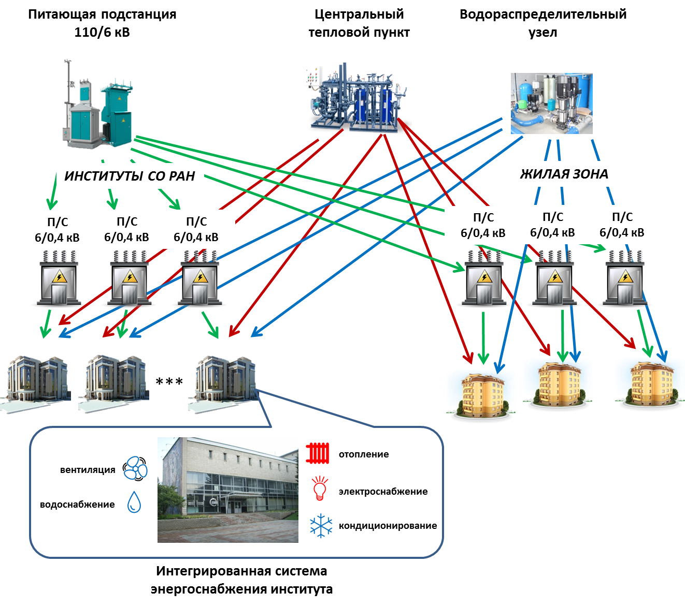
Интеллектуальная система энергоснабжения Иркутского академгородка
Цели:
Изучение свойств интеллек-туальных систем энерго-снабжения
Отработка принципов кон-струирования интеллектуль-ных систем энергоснабжения
Разработка принципов, мето-дов и моделей управления интеллектуальными система-ми энергоснабжения
Построение на единой платформе комплекса интел-лектуальных средств регули-рования и управления режимами интегрированных систем энергоснабжения

Slide 12
Заключение
Цифровая трансформация энергетических систем является для России и вызовом, и «окном» больших возможностей, которые нужно реализовать, чтобы не отстать от мировых трендов
Цифровизация и интеллектуализация энергетики в совокупности с масштабным использованием инновационных технологий в основном оборудовании радикально изменяют свойства энергетических систем, создавая проблемы управляемости, устойчивости и живучести этих систем
Цифровая трансформация энергетики формирует новые принципиальные задачи преобразования и развития, управления режимами энергетических систем, требующие глубоких фундаментальных исследований, в организации и выполнении которых Российская академия наук должна сыграть ключевую роль

Slide 13
Спасибо за внимание!

